Slide 1



Information Technology Video Developer Network
http://itvdn.com
Основы работы с Azure
Информационный видеосервис для разработчиков программного обеспечения

Slide 2
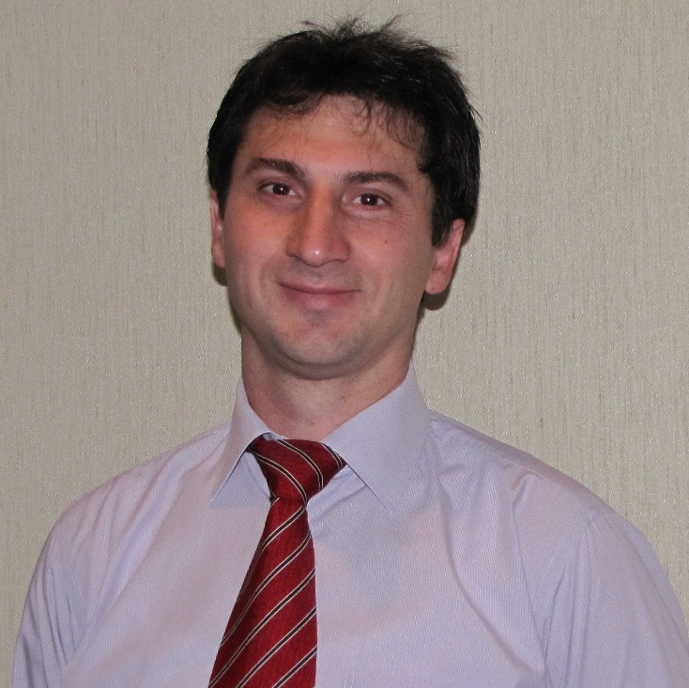
Основы работы с Azure
Автор курса
Ошеров Сергей
Microsoft Certified: Azure Solution Architect Expert
sergey_osherov@mail.ru
ITVDN
Information Technology Video Developer Network http://itvdn.com

Slide 3


Основы работы с Azure
После урока обязательно
Повторите этот урок в видео формате на ITVDN.com
Проверьте как Вы усвоили данный материал на TestProvider.com
ITVDN
Information Technology Video Developer Network http://itvdn.com

Slide 4
Основы работы с Azure
Тема урока
Введение в облачные технологии
ITVDN
Information Technology Video Developer Network http://itvdn.com

Slide 5
Основы работы с Azure. Введение в облачные технологии
Введение в облачные технологии
Общее представление об облачных технологиях
Преимущества облачных технологий
Капитальные затраты (CapEx) или эксплуатационные расходы (OpEx)
Модели облаков
Типы облачных служб
Демонстрация панели управления Azure
ITVDN
Information Technology Video Developer Network http://itvdn.com

Slide 6

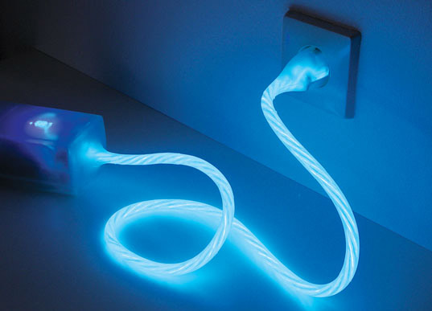
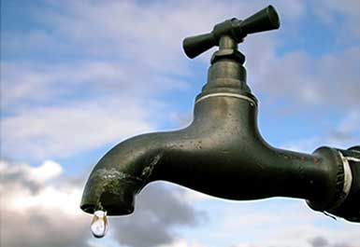
Основы работы с Azure. Введение в облачные технологии
Общее представление об облачных технологиях
Облачные вычисления появились из идеи коммунальных служб: электроснабжение, водоснабжение, подача газа и т.д.
ITVDN
Information Technology Video Developer Network http://itvdn.com
Notes:
Когда вы включаете свет, вы просто хотите, чтобы было светло. Вы знаете, что для этого вам нужно электричество, но на этом этапе вам необязательно знать, как электричество поступает в лампочку. При этом вы не задумываетесь о том, как электричество вырабатывается на электростанции и передается по огромной сети высоковольтных линий электропередачи в ваш город, на подстанцию, а затем и в ваш дом.
Процесс включения света для нас сведен к простому щелчку выключателем. В этот момент электричество становится коммунальной услугой с множеством преимуществ.

Slide 7
Основы работы с Azure. Введение в облачные технологии
Общее представление об облачных технологиях.
Аналог коммунальных служб.
Платите только за то что потребили
Масштабирование практически неограничено, сколько надо столько и получите
Нет нужды беспокоиться о модернизации оборудования
ITVDN
Information Technology Video Developer Network http://itvdn.com
Notes:
Во-первых, вы платите только за то, что используете.
Покупая лампочку, вы не платите поставщику электроэнергии вперед за все то время, когда эта лампочка предположительно будет гореть.
Нет, вы платите только за тот объем электроэнергии, который вы фактически потребили.
Во-вторых, вам не нужно беспокоиться о модернизации электростанций.
В третьих, вам не нужно управлять масштабированием электроэнергии. Например, вы можете быть уверены в том, что приезд в город новых людей не повлияет на энергоснабжение.
Такие преимущества непременно пригодятся специалисту по компьютерам в процессе разработки и развертывания приложений.
Хранение данных, потоковое видео и даже хостинг веб-сайта требуют управления оборудованием и программным обеспечением.
Это создает ненужное препятствие для предоставления приложения пользователям.
К счастью, для этой проблемы есть решение: облачные вычисления.

Slide 8

Основы работы с Azure. Введение в облачные технологии
Общее представление об облачных технологиях
Классическим определением облачных технологий является определение, представленное NIST в 2011:
Облачные вычисления - это модель для обеспечения повсеместного, удобного сетевого доступа по запросу к общему пулу конфигурируемых вычислительных ресурсов (например, сетей, серверов, хранилищ, приложений и служб), которые можно быстро предоставить с минимальными усилиями по управлению или взаимодействию с поставщиком услуг.
ITVDN
Information Technology Video Developer Network http://itvdn.com

Slide 9
Основы работы с Azure. Введение в облачные технологии
Общее представление об облачных технологиях. Основные характеристики.
Самообслуживание по запросу
Широкий доступ к сети
Объединение ресурсов
Быстрая эластичность
Измеримые службы
ITVDN
Information Technology Video Developer Network http://itvdn.com
Notes:
Самообслуживание по запросу. Потребитель может в одностороннем порядке автоматически получить вычислительные возможности, такие как серверное время и сетевое хранилище, без необходимости взаимодействия человека с каждым поставщиком услуг.
Широкий доступ к сети. Возможности доступны по сети и доступны через стандартные механизмы, которые способствуют использованию разнородных платформ тонких или толстых клиентов (например, мобильных телефонов, планшетов, ноутбуков и рабочих станций).
Объединение ресурсов. Вычислительные ресурсы провайдера объединены для обслуживания нескольких потребителей с использованием модели с несколькими арендаторами, при этом различные физические и виртуальные ресурсы динамически назначаются и переназначаются в соответствии с потребностями потребителей. У пользователя складывается ощущение независимости местоположения в том смысле, что заказчик обычно не контролирует или не знает точное местоположение предоставленных ресурсов, но может указать местоположение на более высоком уровне абстракции (например, страна, штат или центр обработки данных). Примеры ресурсов включают хранилище, обработку, память и пропускную способность сети.
Быстрая эластичность. Возможности могут быть гибко дополнительно предоставлены и, что важно, освобождены, в некоторых случаях автоматически, для быстрого масштабирования вовне и внутрь соразмерно спросу. Для потребителя возможности, доступные для предоставления, часто кажутся неограниченными и могут быть присвоены в любом количестве в любое время.
Измеримые службы. Облачные системы автоматически контролируют и оптимизируют использование ресурсов, используя возможность измерения на некотором уровне абстракции, соответствующем типу услуги (например, хранение, обработка, пропускная способность и активные учетные записи пользователей). Использование ресурсов должно мониториться, контролироваться, а также предоставляться отчетность, что обеспечивает прозрачность как для поставщика, так и для потребителя используемой услуги.

Slide 10
Основы работы с Azure. Введение в облачные технологии
Преимущества облачных технологий
Экономичность
Масштабируемость
Эластичность
Актуальность
Надежность
Глобальность
Безопасность
ITVDN
Information Technology Video Developer Network http://itvdn.com
Notes:
Давайте рассмотрим некоторые основные преимущества облачных вычислений.
Экономичность
Экономия за счет масштаба — это возможность делать что-либо более эффективно или с меньшими затратами на единицу при работе в большем масштабе. Такой экономический эффект является важным преимуществом облачных вычислений.
Поставщики облачных служб, такие как Майкрософт, Google и Amazon, — это крупные предприятия, которые реализуют экономию за счет масштаба. Это позволяет им предоставить подобную возможность и своим клиентам.
Это позволяет пользователям сэкономить во многих аспектах. Например, они могут приобретать оборудование по более низкой цене. Поставщики облачных служб также могут заключать сделки с местными государственными и муниципальными организациями, получая налоговые льготы, скидки на оплату потребляемой электроэнергии или охлаждение, а также высокоскоростные коммуникационные каналы между различными объектами. От полученных поставщиками преимуществ выигрывают и пользователи, цены для которых снижаются до уровня, которого нельзя было бы достигнуть при иных обстоятельствах.
Облачные вычисления предоставляются на условиях оплаты по мере использования или модели расчета цены на основе потребления.
Эта модель на основе потребления предлагает множество преимуществ, в том числе следующие:
Отсутствие начальных затрат на инфраструктуру
Нет необходимости приобретать и поддерживать дорогостоящую инфраструктуру, все возможности которой могут не использоваться в полной мере
Возможность платить за дополнительные ресурсы только тогда, когда они необходимы
Возможность перестать оплачивать ресурсы, которые больше не требуются
Это также позволяет лучше прогнозировать затраты. Цены на отдельные ресурсы и службы позволяют предсказать, сколько вам придется потратить в течение конкретного расчетного периода, в зависимости от предполагаемого использования. Также можно выполнить анализ на основе темпов будущего роста, используя исторические данные об использовании, которые отслеживаются вашим поставщиком облачных служб.
Масштабируемость
Можно увеличивать или уменьшать использование ресурсов и служб в зависимости от спроса или рабочей нагрузки в любой момент времени. Облачные вычисления поддерживают как вертикальное, так и горизонтальное масштабирование в зависимости от ваших потребностей.
Вертикальное масштабирование — это процесс добавления ресурсов для расширения возможностей существующего сервера. Примерами вертикального масштабирования можно считать увеличение количества ЦП или объема памяти.
Горизонтальное масштабирование — это процесс добавления дополнительных серверов, которые работают вместе как единое целое. Например, можно использовать несколько серверов для обработки входящих запросов.
Масштабирование можно выполнять вручную или автоматически в зависимости от конкретных причин, таких как потребление ресурсов ЦП или число запросов, и ресурсы могут выделяться или освобождаться за считаные минуты.
Эластичность
Система на основе облачных вычислений может компенсировать резкие колебания нагрузки, автоматически добавляя или удаляя лишние ресурсы.
Например, представьте, что ваш сайт был упомянут в новостной статье, что привело к резкому увеличению трафика в ночное время. Благодаря своей гибкости облачная служба автоматически выделяет дополнительные вычислительные ресурсы, чтобы справиться с этой нагрузкой. Когда трафик начинает нормализоваться, облако автоматически освобождает дополнительные ресурсы, чтобы сократить затраты.
Другим примером может служить приложение, используемое сотрудниками. Облако может автоматически добавлять ресурсы в часы наивысшей нагрузки, когда к приложению обращается максимальное число пользователей, и удалять их в конце рабочего дня.
Актуальность
При использовании облака вы можете сосредоточиться на важных задачах: создании и развертывании приложений. С облаком вы не будете тратить ресурсы на исправление программного обеспечения, установку оборудования, обновления и другие задачи по управлению ИТ. Все это делается автоматически, так что вы получаете в свое распоряжение новейшие и самые эффективные средства для ведения бизнеса.
Кроме того, оборудование компьютеров обслуживается и модернизируется поставщиком облачных служб. Например, если произошел сбой диска, диск будет заменен поставщиком облачных служб. Когда выпускается новое оборудование, вам не нужно производить замену старого. Поставщик облачных служб гарантирует, что обновления оборудования будут предоставлены автоматически.
Надежность
При ведении бизнеса вам необходима уверенность в сохранности данных. Чтобы обеспечить ее, поставщики облачных вычислений предлагают функции резервного копирования, аварийного восстановления и репликации данных. Кроме того, в архитектуре облачных служб часто предусмотрена встроенная избыточность, так что в случае сбоя одного компонента вступает в действие другой, резервный. Это называется отказоустойчивостью и гарантирует, что ваши клиенты не пострадают при возникновении непредвиденных случайностей.
Глобальность
Поставщики облачных служб имеют полностью избыточные центры обработки данных, расположенные в различных регионах по всему миру. Это позволяет вам размещаться ближе к своим клиентам, чтобы обеспечить самое лучшее время отклика независимо от того, в каком месте они находятся.
Вы можете реплицировать свои службы в нескольких регионах для обеспечения избыточности и привязки к местности или же выбрать конкретный регион для соблюдения требований к хранению данных и соответствия законодательству ваших клиентов.
Безопасность
Подумайте о том, как обеспечивается безопасность вашего центра обработки данных. У вас есть служба физической безопасности, определяющая тех, кто может входить в здание, кто может работать с серверами и т. д. Кроме того, у вас есть служба информационной безопасности, определяющая тех, кто может подключаться к вашим системам и получать доступ к данным по сети.
Поставщики облачных служб предлагают широкий набор политик, технологий, средств управления, а также профессионализм экспертов, что позволяет обеспечить больший уровень безопасности, чем тот, которого возможно достичь в большинстве организаций. В результате вы получаете усиленную безопасность, которая помогает защитить данные, приложения и инфраструктуру от потенциальных угроз.
Чтобы обеспечить физическую защиту – облачной инфраструктуры от возможных угроз, поставщики облачных служб инвестируют средства в защиту физических ресурсов: стены, камеры, замки, штат службы безопасности и т. д. Кроме того, применяются строгие процедуры, благодаря которым сотрудники имеют доступ только к тем ресурсам, на управление которыми они имеют право.
Давайте поговорим о цифровой безопасности. Вы хотите, чтобы только авторизованные пользователи могли входить на виртуальные машины или в системы хранения, работающие в облаке. Поставщики облачных служб предлагают средства, помогающие устранять угрозы безопасности, и использование этих средств для защиты используемых ресурсов — это ваша обязанность.
Итоги
Облачные вычисления упрощают работу организации. Они характеризуются экономичностью, масштабируемостью, гибкостью, актуальностью, надежностью и безопасностью. Это означает, что вы можете тратить больше времени на действительно важные задачи, и меньше — на вспомогательные.

Slide 11
Основы работы с Azure. Введение в облачные технологии
Капитальные затраты (CapEx) или эксплуатационные расходы (OpEx)
Капитальные затраты (CapEx - capital expenditure) - это стоимость начальных капиталовложений.
Эксплуатационные расходы (OpEx - operating expenditure) - это денежные затраты на услуги или продукты в настоящий момент. Эти затраты можно вычесть из налогов за этот же год. Здесь нет предварительных расходов. Вы платите за услугу или продукт по мере использования.
ITVDN
Information Technology Video Developer Network http://itvdn.com
Notes:
В прошлом организации были вынуждены приобретать физические помещения и инфраструктуру, чтобы начать свой бизнес. Для запуска или развития бизнеса требовались значительные предварительные расходы на оборудование и инфраструктуру. Облачные вычисления предоставляют клиентам услуги без значительных предварительных расходов и не тратя время на установку оборудования.
Эти два подхода к инвестициям можно описать следующим образом.
Капитальные затраты (CapEx). CapEx°— это предварительная трата денег на физическую инфраструктуру с последующим вычитанием этих расходов из налогов с течением времени. CapEx°— это стоимость начальных капиталовложений, которая со временем уменьшается. Часто, капитальные затраты могут оказаться значительными, в связи с чем осуществлются за счет займа кредитов в банках, с соответствующей последующей выплатой процентов по кредиту в банк.
Эксплуатационные расходы (OpEx). OpEx°— это трата денег на услуги или продукты и выставление за них счетов в настоящий момент. Эти затраты можно вычесть из налогов за этот же год. Здесь нет предварительных расходов. Вы платите за услугу или продукт по мере использования.

Slide 12
Основы работы с Azure. Введение в облачные технологии
Капитальные затраты (CapEx) или эксплуатационные расходы (OpEx)
Капитальные затраты на вычислительные ресурсы (CapEx)
Затраты на серверы
Затраты на системы хранения данных
Затраты на сетевое оборудование
Затраты на средства резервного копирования и архивирования
Затраты на обеспечение непрерывности бизнес-процессов и аварийное восстановление
Затраты на инфраструктуру центров обработки данных (электроснабжение, охлаждение, аренда или строительство помещения, пожаротушение, средства обеспечения физической безопасности)
Технический персонал
ITVDN
Information Technology Video Developer Network http://itvdn.com
Notes:
Затраты на типичный локальный центр обработки данных включают в себя следующее:
Затраты на серверы
Эта статья включает в себя все аппаратные компоненты и затраты на их поддержку. При приобретении серверов следует предусмотреть отказоустойчивость и избыточность, например в виде кластеризации серверов, резервных источников электропитания и источников бесперебойного питания. Когда в центре обработки данных нужно добавить или убрать сервер, вам требуется заплатить за этот компьютер. Это может негативно повлиять на оперативное движение денежных средств, так как вам нужно оплатить сервер заранее.
Затраты на хранение
Эта статья включает в себя все аппаратные компоненты хранения и затраты на их поддержку. Учитывая способ применения и уровень отказоустойчивости, централизованное хранилище может оказаться дорогостоящим. Для более крупных организаций можно создать уровни хранилища, где более дорогое отказоустойчивое хранилище используется для критически важных приложений, а более дешевое хранилище — для низкоприоритетных данных.
Затраты на сеть
Затраты на сеть охватывают все локальные аппаратные компоненты, включая подключение кабелей, коммутаторы, точки доступа и маршрутизаторы. Сюда же входят подключения к глобальной сети (WAN) и Интернету.
Затраты на резервное копирование и архивацию
Это затраты на резервное копирование, копирование и архивацию данных. Доступные варианты могут включать настройку резервного копирования с использованием облака. При этом необходимы предварительные расходы на оборудование и дополнительные затраты на обслуживание и расходные материалы, такие как ленты.
Затраты на обеспечение непрерывности бизнес-процессов и аварийное восстановление
Наряду с отказоустойчивостью и избыточностью серверов нужно спланировать аварийное восстановление и возобновление работы. Ваш план должен предусматривать создание места для аварийного восстановления. Кроме того, он может предусматривать резервные генераторы. Большинство из этих расходов являются предварительными, особенно при создании места для аварийного восстановления, но имеются также и дополнительные текущие издержки на инфраструктуру и ее обслуживание.
Затраты на инфраструктуру центров обработки данных
Это расходы на строительное оборудование, а также будущие расходы на реконструкцию и ремонт, которые могут возникать по мере роста спроса. Кроме того, сюда входят эксплуатационные расходы на электричество, аренду площадей, охлаждение и обслуживание строений.
Технический персонал
Хотя персонал, необходимый для работы в вашей инфраструктуре, не включается в капитальные затраты, он относится к локальным центрам обработки данных. Вам потребуются технические знания и персонал для установки, развертывания систем в центре обработки данных и месте аварийного восстановления, а также для управления ими.
Преимущества CapEx
При капитальных затратах вы планируете свои расходы в начале проекта или бюджетного периода. Расходы фиксированы, то есть вы знаете, сколько именно средств расходуется. Такой подход привлекателен, когда требуется спрогнозировать расходы до начала проекта из-за ограниченного бюджета.

Slide 13
Основы работы с Azure. Введение в облачные технологии
Капитальные затраты (CapEx) или эксплуатационные расходы (OpEx)
Эксплуатационные расходы на облачные вычисления (OpEx)
Аренда программного обеспечения и настраиваемых компонентов
Затраты на масштабирование основаны на использовании/потребности и не привязаны жестко к конкретному оборудованию или емкости.
ITVDN
Information Technology Video Developer Network http://itvdn.com
Notes:
Эксплуатационные расходы на облачные вычисления
При использовании облачных вычислений многие затраты, связанные с локальным центром обработки данных, перекладываются на поставщика услуг. Облачные вычисления позволяют не беспокоиться о затратах на физическое оборудование и центры обработки данных, а подразумевают другой набор затрат. С точки зрения учета все эти затраты относятся к эксплуатационным расходам:
Аренда программного обеспечения и настраиваемых компонентов
Для использования модели оплаты по мере использования требуется активно управлять подписками, чтобы пользователи не злоупотребляли услугами, а подготовленные учетные записи использовались продуктивно, а не впустую. Как только поставщик подготавливает ресурсы, начинается начисление оплаты. Именно вы отвечаете за отмену подготовки неиспользуемых ресурсов, чтобы минимизировать затраты.
Затраты на масштабирование основаны на использовании/потребности и не привязаны жестко к конкретному оборудованию или емкости.
Оплата за облачные вычисления может начисляться различными способами, например по количеству пользователей или времени использования ЦП. Однако категории выставления счетов также могут включать выделенную оперативную память, операции ввода-вывода в секунду (IOPS) и место на диске. Планируйте трафик резервного копирования и аварийного восстановления для определения необходимой пропускной способности.
Выставление счетов на уровне пользователя или организации.
Модель подписки (с оплатой по мере использования) является способом выставления счетов за вычислительные ресурсы, предназначенным как для организаций, так и для пользователей. Организация или пользователь получают счета за использованные услуги, обычно на регулярной основе. Вы можете масштабировать, настраивать и подготавливать вычислительные ресурсы, включая программное обеспечение, хранилище и платформы разработки. Например, при использовании выделенной облачной службы вы можете производить оплату с учетом выбранного серверного оборудования и использования.
Преимущества OpEx
Объем спроса и его рост могут быть непредсказуемыми и опережать ожидания, что является проблемой для модели CapEx
При использовании модели OpEx организациям, желающим опробовать новый продукт или услугу, не нужно вкладывать средства в оборудование. Вместо этого они оплачивают ровно такую инфраструктуру, в которой нуждаются.
Стратегия OpEx особенно привлекательна, если спрос изменчив или непредсказуем. Многие считают,что облачные вычисления отличаются гибкостью. Гибкость облака°— это возможность быстро изменять ИТ-инфраструктуру для адаптации к меняющимся потребностям бизнеса. Например, если спрос на вашу услугу достигает пиковых значений в один месяц, вы можете масштабироваться в соответствии со спросом и оплатить счет на большую сумму за этот месяц. Если в следующий месяц спрос упадет, можно сократить использование ресурсов и снизить сумму платежа. Такая гибкость позволяет динамически управлять затратами, оптимизируя расходы по мере изменений потребностей.

Slide 14
Основы работы с Azure. Введение в облачные технологии
Модели облаков
Частное облако
Публичное облако
Гибридное облако
ITVDN
Information Technology Video Developer Network http://itvdn.com

Slide 15
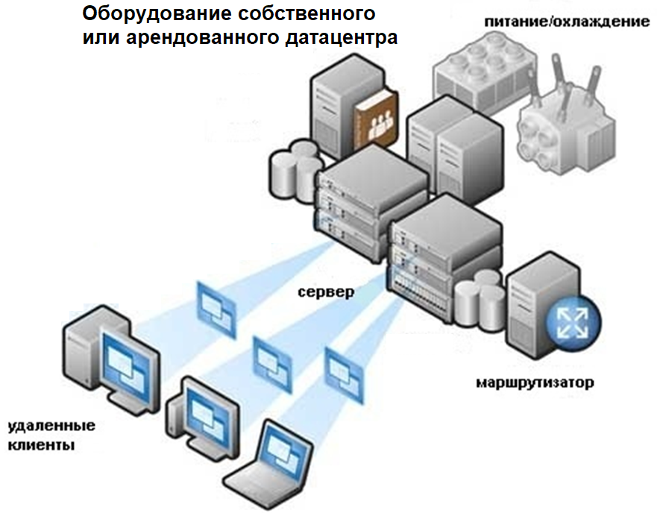
Основы работы с Azure. Введение в облачные технологии
Модели облаков. Частное облако
ITVDN
Information Technology Video Developer Network http://itvdn.com
Notes:
Частное облако
Модель частного облака предполагает создание облачной среды в вашем центре обработки данных и обеспечение самостоятельного доступа пользователей к корпоративным вычислительным ресурсам. Это похоже на использование общедоступного облака, но при этом вы отвечаете за закупку и обслуживание необходимого оборудования и программного обеспечения.
Преимущества
Такой подход дает несколько преимуществ.
Вы можете обеспечить такую конфигурацию, которая способна поддерживать любой сценарий или устаревшее приложение.
Вы можете контролировать безопасность и отвечать за нее.
В частных облаках можно добиваться соблюдения строгой безопасности, соответствия или юридических требований.
Недостатки
Вот некоторые причины отказа организаций от модели частного облака.
Вы несете некоторые начальные капитальные затраты и закупаете и обслуживаете соответствующее оборудование для реализации этой модели.
Владение оборудованием ограничивает гибкость — для масштабирования необходимо приобретать, устанавливать и настраивать новое оборудование.
Для запуска и поддержки частного облака требуются определенные навыки и умения в области информационных технологий.
Один из сценариев использования частного облака°— когда у организации имеются данные, которые нельзя помещать в общедоступное облако, например по юридическим причинам. Другой пример — когда в соответствии с государственной политикой определенные данные должны храниться в стране или в закрытом порядке.
Частное облако может предоставлять облачную функциональность как внешним клиентам, так и отдельным внутренним подразделениям, таким как бухгалтерия или отдел кадров.

Slide 16
Основы работы с Azure. Введение в облачные технологии
Модели облаков. Публичное облако
ITVDN
Information Technology Video Developer Network http://itvdn.com
Notes:
Общедоступное облако
Это самая распространенная модель развертывания. В этом случае вам не нужно управлять локальным оборудованием и обновлять его — все оборудование принадлежит вашему поставщику облачных услуг. В некоторых случаях использование вычислительных ресурсов совместно с другими пользователями облака позволяет снизить затраты.
Предприятия могут использовать несколько поставщиков общедоступных облаков разного масштаба. Примером поставщика общедоступного облака является Microsoft Azure.
Преимущества
Высокая масштабируемость и гибкость — для масштабирования не нужно покупать новый сервер.
Оплата по мере использования — вы платите только за те ресурсы, которые используете, отсутствуют капитальные затраты.
Вам не нужно обслуживать или обновлять оборудование.
Минимальные технические знания для настройки и использования — вы можете воспользоваться навыками и умениями поставщика облачных служб для обеспечения защиты, безопасности и высокой доступности рабочих нагрузок.
Распространенный сценарий использования — развертывание веб-приложения или сайта блога на оборудовании и ресурсах, принадлежащих поставщику облачных служб. Благодаря общедоступному облаку в этом сценарии пользователи облака могут быстро запустить свои веб-сайты или блоги, а затем заниматься поддержкой сайта, не беспокоясь об управлении, приобретении или обслуживании оборудования, на котором этот сайт работает.
Недостатки
Однако общедоступное облако подходит не во всех сценариях. Существует ряд недостатков, которые следует обдумать.
Возможно существование определенных требований к безопасности, которые не могут быть удовлетворены с помощью общедоступного облака.
Общедоступное облако может не соответствовать каким-либо политикам правительства, отраслевым стандартам или юридическим требованиям.
Вы не владеете оборудованием или службами и не можете управлять ими так, как того хотите.
Могут существовать уникальные бизнес-требования, например необходимость поддержки устаревших приложений, которые трудно выполнить.

Slide 17
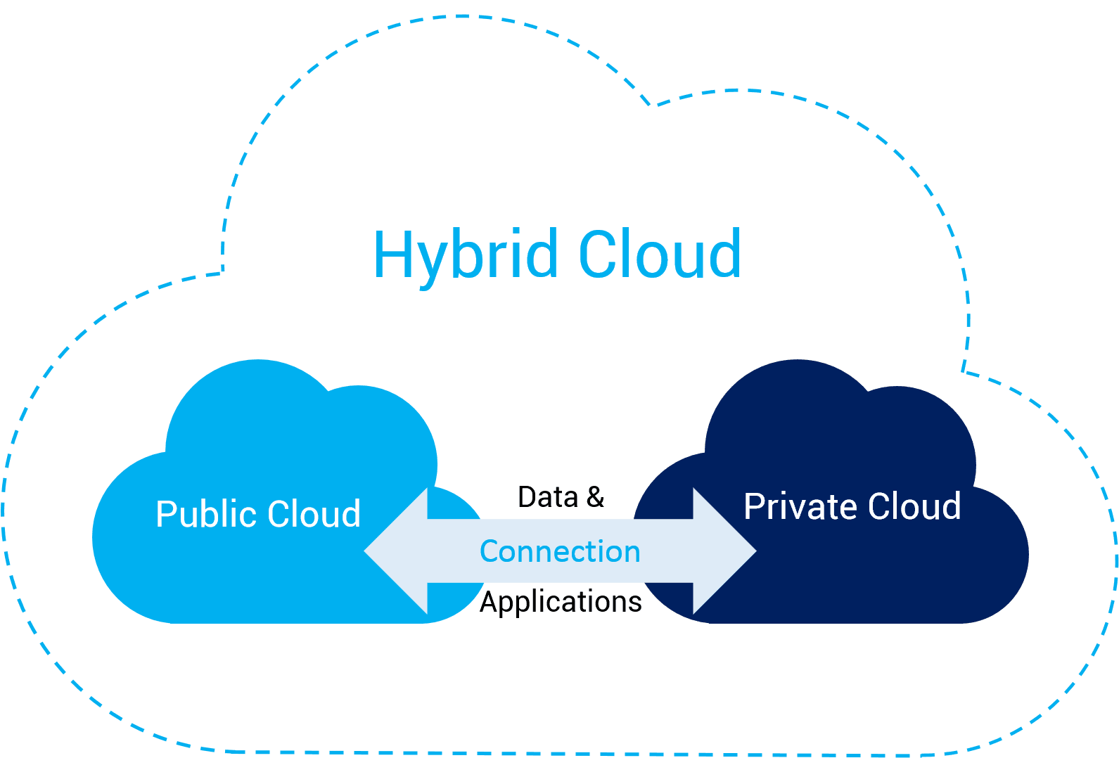
Основы работы с Azure. Введение в облачные технологии
Модели облаков. Гибридное облако
ITVDN
Information Technology Video Developer Network http://itvdn.com
Notes:
Гибридное облако
Гибридное облако — это комбинация общедоступного и частного облаков, позволяющая запускать приложения в наиболее подходящем расположении. Например, веб-сайт можно разместить в общедоступном облаке, связав его с хорошо защищенной базой данных, находящейся в частном облаке (или в локальном центре обработки данных).
Такая конфигурация удобна, когда некоторые ресурсы нельзя разместить в общедоступном облаке, например по юридическим причинам. В частности, это могут быть особые данные, которые нельзя размещать открыто (например, медицинские данные) и которые необходимо хранить в частном центре обработки данных. Другой пример — приложение, работающее на старом оборудовании, которое невозможно обновить. В этом случае можно сохранить старую систему в локальной среде и подключить ее к общедоступному облаку для авторизации или хранения данных.
Преимущества
Вот некоторые преимущества гибридного облака.
Сохранение работоспособности и доступности систем, использующих устаревшее оборудование или операционные системы.
Возможность выборочного размещения компонентов в облачной и локальной средах.
Возможность воспользоваться преимуществами экономии за счет масштаба, получая службы и ресурсы от поставщиков облачных служб там, где это дешевле, и затем дополняя собственным оборудованием, где это не так.
Возможность использования собственного оборудования для реализации сценариев безопасности, обеспечения соответствия или устаревших приложений, когда требуется полный контроль над средой.
Недостатки
Вот некоторые аспекты, которые необходимо учитывать:
Гибридная конфигурация может оказаться намного дороже, чем выбор одной модели развертывания, так как подразумевает некоторые предварительные затраты CapEx.
Настройка и управление такой конфигурацией может оказаться гораздо сложнее.
Итоги
Облачные вычисления характеризуются гибкостью и позволяют выбрать подходящий вариант развертывания. Выбор модели облачного развертывания зависит от бюджета и требований к безопасности, масштабируемости и обслуживанию.

Slide 18
Основы работы с Azure. Введение в облачные технологии
Типы облачных служб
Инфраструктура как услуга (IaaS)
Платформа как услуга (PaaS)
Программное обеспечение как услуга (SaaS)
ITVDN
Information Technology Video Developer Network http://itvdn.com
Notes:
Инфраструктура как услуга (IaaS)
Инфраструктура как услуга — самая гибкая категория облачных служб. Она направлена на то, чтобы предоставить вам максимум контроля над оборудованием, на котором выполняется ваше приложение (серверы ИТ-инфраструктуры и виртуальные машины (ВМ), системы хранения и операционные системы). При использовании модели IaaS вам не нужно приобретать оборудование — вы просто арендуете его. Это инфраструктура мгновенных вычислений, подготовка и управление которой осуществляются через Интернет.
Примечание
При использовании IaaS за готовность службы к работе отвечают обе стороны: поставщик облачных служб несет ответственность за обеспечение правильного функционирования облачной инфраструктуры; клиент облака несет ответственность за соответствующую настройку и использование службы, ее актуальность и доступность для клиентов. Это называется моделью разделения ответственности.
IaaS обычно используется в следующих сценариях:
Перенос рабочих нагрузок. Как правило, оборудование IaaS управляется так же, как локальная инфраструктура, и обеспечивает простой способ перемещения существующих приложений в облако.
Тестирование и разработка. Команды разработчиков могут быстро настраивать и демонтировать среды тестирования и разработки, ускоряя вывод на рынок новых приложений. IaaS обеспечивает быстрое и экономичное масштабирование сред тестирования и разработки.
Хранение, резервное копирование и восстановление. Организации избавляются от капитальных затрат и сложности управления хранением данных, для которого обычно требуется штат высококвалифицированных специалистов, способных управлять данными и обеспечить соответствие нормативным и законодательным требованиям. Модель IaaS удобно использовать в ситуациях с непредсказуемым спросом и стабильно растущими потребностями в хранении. Кроме того, IaaS позволяет упростить планирование, а также управление системами резервного копирования и восстановления.
Платформа как услуга (PaaS)
Модель PaaS предоставляет среду для сборки, тестирования и развертывания программных приложений. PaaS предназначена для быстрого создания приложений без необходимости управления базовой инфраструктурой. Например, при развертывании веб-приложения с помощью PaaS не требуется устанавливать операционную систему, веб-сервер или даже системные обновления.
PaaS представляет собой полную среду разработки и развертывания в облаке, ресурсы которой позволяют организациям предоставлять весь спектр услуг — от простых облачных приложений до сложных корпоративных приложений с поддержкой облака. Ресурсы приобретаются у поставщика облачных служб с оплатой по мере использования, и доступ к ним предоставляется через защищенное подключение к Интернету.
PaaS обычно используется в следующих сценариях.
Платформа разработки. PaaS предоставляет платформу, на основе которой можно создавать и настраивать облачные приложения. Как и макрос для Microsoft Excel, PaaS позволяет разработчикам создавать приложения с помощью встроенных компонентов программного обеспечения. Включены такие облачные функции, как масштабирование, обеспечение высокой доступности и поддержка мультитенантного режима, что позволяет писать меньше кода при разработке.
Бизнес-аналитика. Инструменты, предоставляемые PaaS в виде услуги, позволяют организациям проводить интеллектуальный анализ своих данных. Организации могут получать аналитические сведения и схемы для прогнозирования результатов в целях принятия более обоснованных бизнес-решений, связанных с прогнозами, разработкой продуктов и окупаемостью инвестиций.
Программное обеспечение как услуга (SaaS)
SaaS — это централизованно размещенное и управляемое программное обеспечение для конечных пользователей. Обычно оно основано на архитектуре, когда для всех клиентов используется одна версия приложения и лицензируется по ежемесячной или ежегодной подписке. Яркими примерами программного обеспечения SaaS являются Microsoft 365, Skype и Dynamics CRM Online.

Slide 19
Основы работы с Azure. Введение в облачные технологии
Типы облачных служб
 | IaaS | PaaS | SaaS
Начальные капиталовложения | Начальные капиталовложения отсутствуют. Пользователи платят только за то, что они используют. | Начальные капиталовложения отсутствуют. Пользователи платят только за то, что они используют. | Пользователи не несут никакие первоначальные расходы; они оплачивают подписки, обычно на ежемесячной или ежегодной основе.
Ответственность пользователя | Пользователь отвечает за покупку, установку, настройку собственных программных операционных систем, ПО промежуточного слоя и приложений, а также за управление ими. | Пользователь несет ответственность за разработку собственных приложений. Однако он не отвечает за управление сервером или инфраструктурой. Это позволяет сосредоточиться на приложении или рабочей нагрузке, которую нужно запустить. | Пользователи просто используют прикладные программы; они не отвечают ни за обслуживание программного обеспечения, ни за управление им.
Ответственность поставщика облачных служб | Поставщик облачных служб несет ответственность за доступность базовой облачной инфраструктуры (такой как виртуальные машины, хранилища и сети) для пользователя. | Поставщик облачных служб отвечает за управление операционными системами, а также конфигурацию сетей и служб. Поставщики облачных служб обычно несут ответственность за все, кроме приложения, которое планирует запустить пользователь. Они предоставляют полностью управляемую платформу для запуска приложения. | Поставщик облачных служб отвечает за подготовку, управление и обслуживание программного обеспечения приложения.
ITVDN
Information Technology Video Developer Network http://itvdn.com

Slide 20
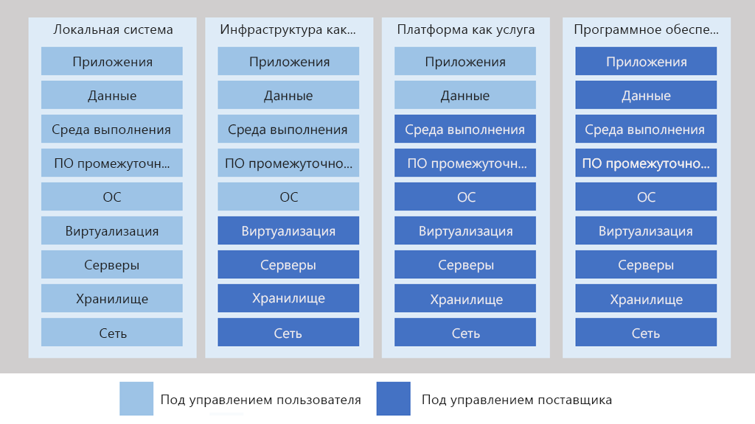
Основы работы с Azure. Введение в облачные технологии
Типы облачных служб
ITVDN
Information Technology Video Developer Network http://itvdn.com
Notes:
Необходимо учитывать, что эти категории являются уровнями, располагающимися друг над другом. Например, PaaS размещается на базе IaaS, обеспечивая уровень абстракции. Абстракция позволяет скрывать сведения, на которые можно не обращать внимания, и, следовательно, быстрее создавать код. Но здесь есть и недостаток — вы в меньшей степени контролируете базовое оборудование. На приведенном ниже рисунке представлен список ресурсов, которыми управляете вы и которыми управляет ваш поставщик услуг, в каждой категории облачной службы.
Из всех облачных служб IaaS требуется наибольшее управление пользователями. Пользователь несет ответственность за управление операционными системами, данными и приложениями.
PaaS требуется меньшее управление пользователями. Поставщик облачных служб управляет операционными системами, а пользователь отвечает за приложения и данные°— за их выполнение и хранение.
SaaS требуется наименьший объем управления. Поставщик облачных услуг отвечает за все управление, а конечный пользователь просто использует программное обеспечение.
Объединение облачных служб в соответствии с потребностями
Каждая модель IaaS, PaaS и SaaS поддерживает различные уровни управляемых служб. Можно использовать сочетание этих типов инфраструктуры. На компьютерах организации можно установить Microsoft 365 (SaaS), а в Azure можно разместить виртуальные машины (IaaS) и использовать Базу данных SQL Azure (PaaS) для хранения данных. Благодаря гибкости облачной среды можно реализовать любую комбинацию, позволяющую добиться максимального результата.

Slide 21
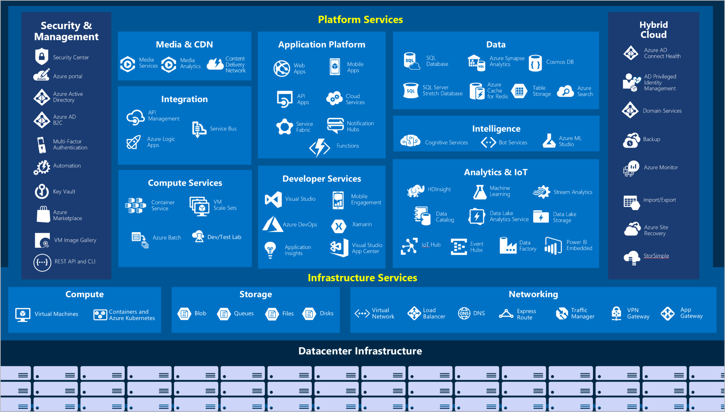
Основы работы с Azure. Введение в облачные технологии
Общее представление об облачных технологиях. Службы Azure
ITVDN
Information Technology Video Developer Network http://itvdn.com
Notes:
Облачные вычисления — это аренда ресурсов, таких как дисковое пространство или циклы ЦП, на компьютерах другой компании. Вы платите только за то, что используете. Организация, предлагающая такие услуги, называется поставщиком облачных служб. Например, к ним можно отнести Майкрософт, Amazon и Google.
Поставщик облачных служб отвечает за физическое оборудование, необходимое для выполнения работы, и за поддержку его в актуальном состоянии. Предлагаемые вычислительные службы обычно зависят от конкретного поставщика облачных служб. Но обычно в их число входят следующие:
вычислительные средства, такие как серверы Linux или веб-приложения, используемые для вычислений и обработки задач;
хранилище, например файлы и базы данных;
сеть, например безопасные соединения между поставщиком облачных служб и вашей организацией;
функции аналитики, такие как визуализация телеметрии и данных по производительности.
В Azure порядка 100 служб…

Slide 22
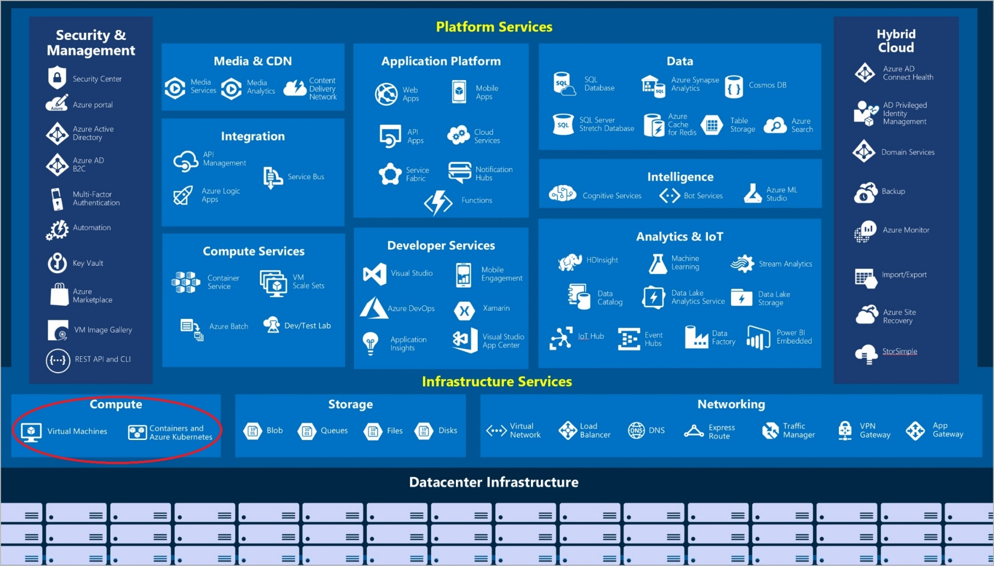
Основы работы с Azure. Введение в облачные технологии
Общее представление об облачных технологиях.
Базовые службы Azure:
Службы вычислений.
ITVDN
Information Technology Video Developer Network http://itvdn.com
Notes:
Цель облачных вычислений состоит в том, чтобы сделать ведение бизнеса более простым и эффективным как для небольшой компании, так и для крупного предприятия. Каждая организация уникальна и имеет собственные потребности. Чтобы удовлетворить эти потребности, поставщики облачных вычислений предлагают широкий спектр служб.
Нужно иметь базовое представление о некоторых предоставляемых ими службах. Давайте кратко рассмотрим две наиболее распространенных службы, предоставляемые всеми поставщиками облачных служб, — вычислительные ресурсы и хранилище.
Вычислительные ресурсы
Когда вы отправляете сообщение электронной почты, бронируете номер в гостинице на сайте, оплачиваете счет через Интернет или проходите этот урок Microsoft Learn, вы взаимодействуете с облачными серверами, которые обрабатывают каждый запрос и возвращают ответ. Пользуясь Интернетом, мы все зависим от вычислительных служб, предоставляемых различными поставщиками облачных служб.
При создании решений на базе облачных вычислений вы можете выбирать, как выполнить работу с учетом имеющихся ресурсов и потребностей. Например, чтобы лучше контролировать ситуацию и самостоятельно проводить обслуживание, можно создать виртуальную машину. Виртуальная машина эмулирует настольный компьютер или ноутбук, например такой, каким вы пользуетесь сейчас. Каждая виртуальная машина имеет операционную систему и оборудование, которые пользователь видит как обычный физический компьютер под управлением Windows или Linux. Вы можете установить в виртуальной машине любое программное обеспечение, которое требуется для выполнения задач в облаке.
Разница в том, что вам не нужно покупать оборудование или устанавливать ОС. Поставщик облачных служб запускает вашу виртуальную машину на физическом сервере в одном из своих центров данных. Часто на одном сервере выполняются несколько виртуальных машин, каждая из которых изолирована и защищена. Благодаря облаку можно подготовить виртуальную машину за несколько минут, и это обходится дешевле, чем покупка физического компьютера.

Slide 23
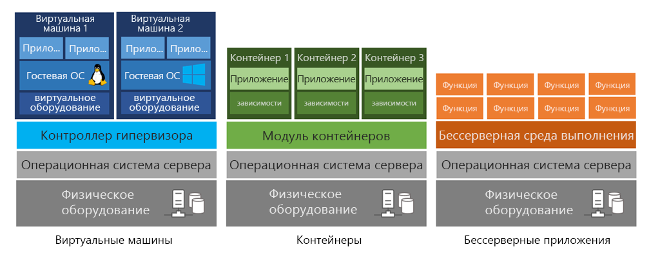
Основы работы с Azure. Введение в облачные технологии
Общее представление об облачных технологиях.
Базовые службы Azure:
Службы вычислений.
ITVDN
Information Technology Video Developer Network http://itvdn.com
Notes:
Помимо виртуальных машин, есть и еще два популярных варианта вычислений: контейнеры и бессерверные вычисления.
Что такое контейнеры?
Контейнер реализует согласованную изолированную среду для выполнения приложений. Они похожи на виртуальные машины за тем исключением, что гостевая операционная система не требуется. Вместо этого приложение вместе со всеми зависимостями упаковывается в "контейнер", после чего для его выполнения используется стандартная среда выполнения. Это позволяет запускать контейнер в считаные секунды, так как загружать и инициализировать ОС не нужно. Достаточно запустить приложение.
Одной из ведущих платформ для управления контейнерами является проект с открытым исходным кодом Docker. Контейнеры Docker предоставляют эффективный и упрощенный подход к развертыванию приложений, так как они позволяют независимо развертывать различные компоненты приложения в разные контейнеры. На одном компьютере могут выполняться несколько контейнеров. Их также можно перемещать между компьютерами. Благодаря высокому уровню переносимости контейнеров упрощается развертывание приложений в нескольких средах (локально или в облаке), причем вносить изменения практически не требуется.
Что такое бессерверные вычисления?
При работе с бессерверными вычислениями вы запускаете код приложения, не тратя при этом силы на создание, настройку и обслуживание сервера. Основной принцип заключается в том, что приложение делится на отдельные функции, который инициируются определенными действиями. Это идеальный подход для автоматизированных задач. Например, можно создать бессерверный процесс, который автоматически отправляет сообщение электронной почты с подтверждением после совершения покупки в интернет-магазине.
Бессерверная модель отличается от виртуальных машин и контейнеров тем, что оплачивается только время обработки, затрачиваемое на выполнение каждой функции. При использовании виртуальных машин и контейнеров оплачивается все время их работы, даже если приложения в них простаивают. Такая архитектура подходит не для каждого приложения, но если логику приложения можно разделить на независимые модули, которые можно тестировать и изменять по отдельности и запускать их в доли секунды, это самый быстрый способ развертывания.

Slide 24
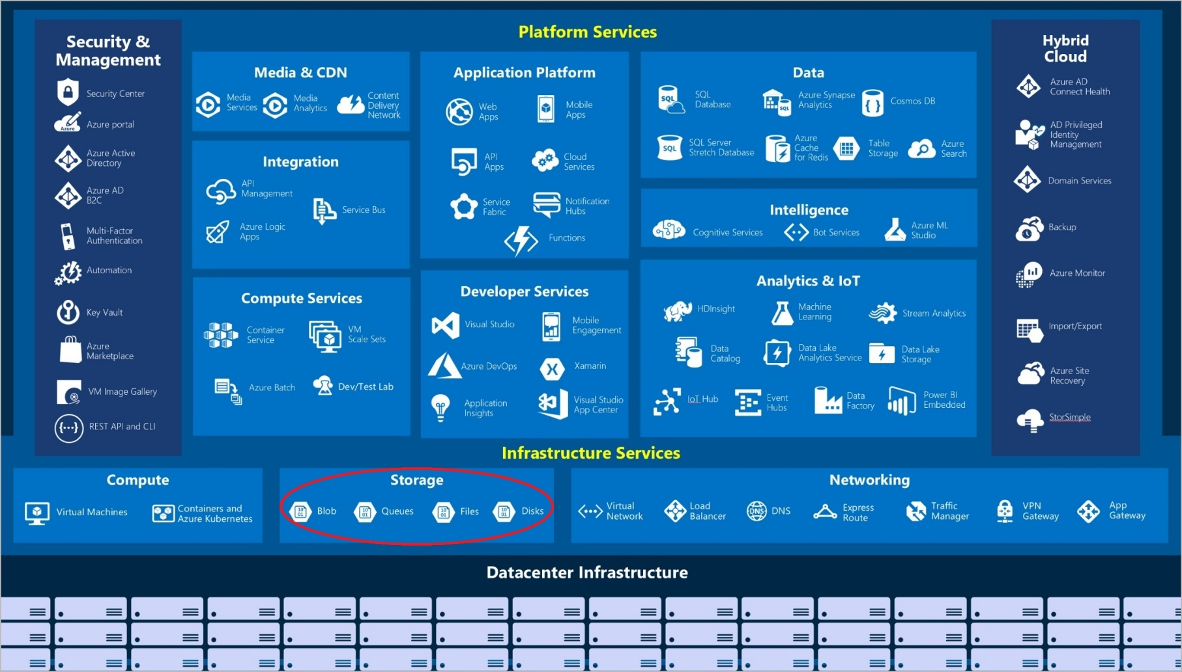
Основы работы с Azure. Введение в облачные технологии
Общее представление об облачных технологиях.
Базовые службы Azure:
Службы хранения.
ITVDN
Information Technology Video Developer Network http://itvdn.com
Notes:
Хранилище
Большинство устройств и приложений выполняют чтение и запись данных. Вот несколько примеров:
покупка билета в кинотеатр в Интернете;
поиск цены на товар в интернет-магазине;
фотографирование;
Отправка сообщения электронной почты
отправка сообщения голосовой почты.
Во всех этих случаях данные либо считываются (например, поиск цены), либо записываются (например, съемка). В каждой ситуации используются разные типы данных и способы их хранения.
Поставщики облачных служб обычно предлагают службы, которые могут обрабатывать все эти типы данных. Например, если вы хотите хранить текст или видеозапись, можно использовать файл на диске. Если у вас есть набор взаимосвязанных данных, такой как адресная книга, можно использовать более структурированный подход, например базу данных.
Преимущество облачного хранилища данных в том, что его можно масштабировать по мере необходимости. Если вам нужно больше места для хранения видеозаписей, можно увеличить доступное место за небольшую дополнительную плату. В некоторых случаях хранилище может даже увеличиваться и уменьшаться автоматически, так что вы всегда платите только за тот объем, который вам нужен.

Slide 25
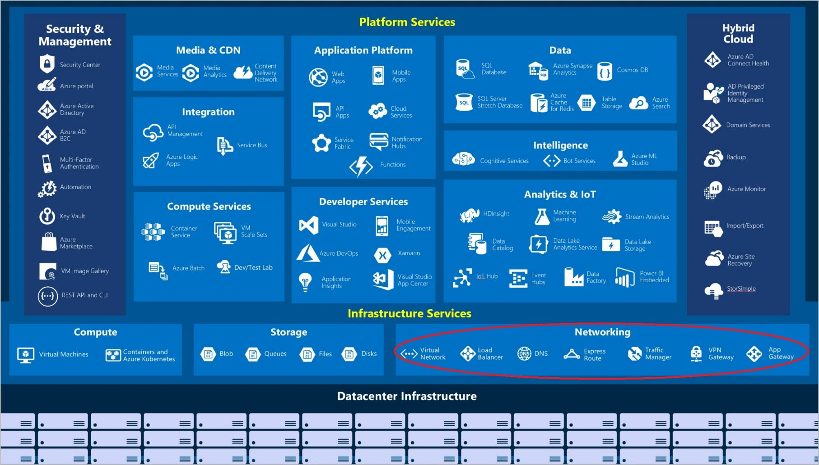
Основы работы с Azure. Введение в облачные технологии
Общее представление об облачных технологиях.
Базовые службы Azure:
Сетевые службы.
ITVDN
Information Technology Video Developer Network http://itvdn.com

Slide 26
Основы работы с Azure. Введение в облачные технологии
Демо
ITVDN
Information Technology Video Developer Network http://itvdn.com
Notes:
Демонстрация панели управления Azure

Slide 27
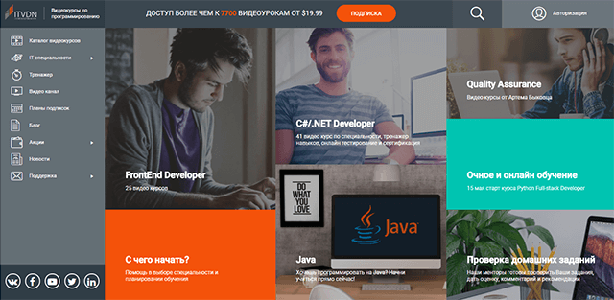

Смотрите наши уроки в видео формате
ITVDN.com
Посмотрите этот урок в видео формате на образовательном портале ITVDN.com
для закрепления пройденного материала.
Курсы записаны сертифицированными тренерами, которые работают в учебном центре CyberBionic Systematics и другими высококвалифицированными разработчиками.
ITVDN
Information Technology Video Developer Network http://itvdn.com

Slide 28
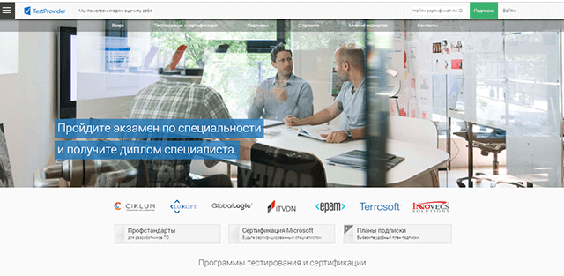
Проверка знаний
TestProvider.com
TestProvider – это online сервис проверки знаний по информационным технологиям. С его помощью Вы можете оценить Ваш уровень и выявить слабые места. Он будет полезен как в процессе изучения технологии, так и для общей оценки знаний IT специалиста.
После каждого урока проходите тестирование для проверки знаний на TestProvider.com
Успешное прохождение финального тестирования позволит Вам получить соответствующий Сертификат.
ITVDN
Information Technology Video Developer Network http://itvdn.com

Slide 29
Основы работы с Azure
Q&A
ITVDN
Information Technology Video Developer Network http://itvdn.com

Slide 30
Информационный видеосервис для разработчиков программного обеспечения
ITVDN
Information Technology Video Developer Network http://itvdn.com

